Slide 1
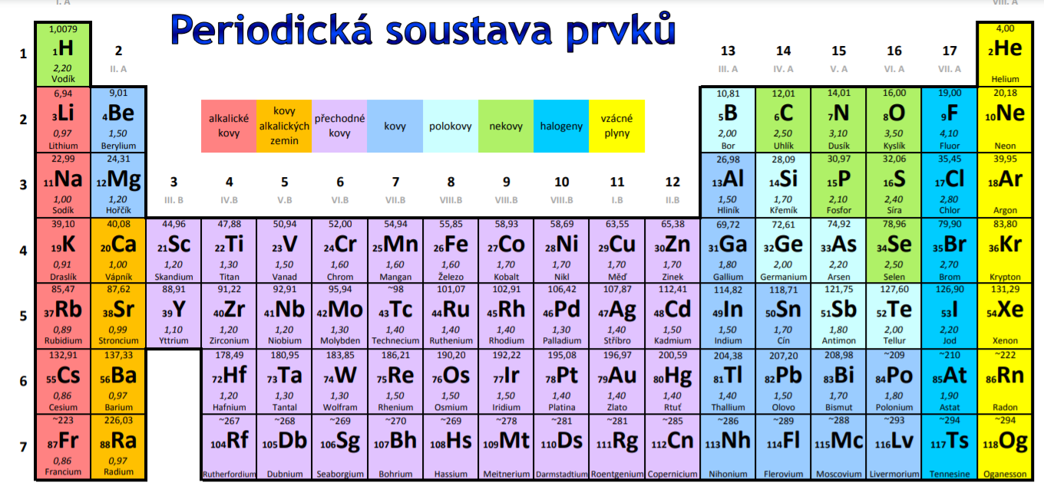
Hra s propojováním prvků

Slide 2
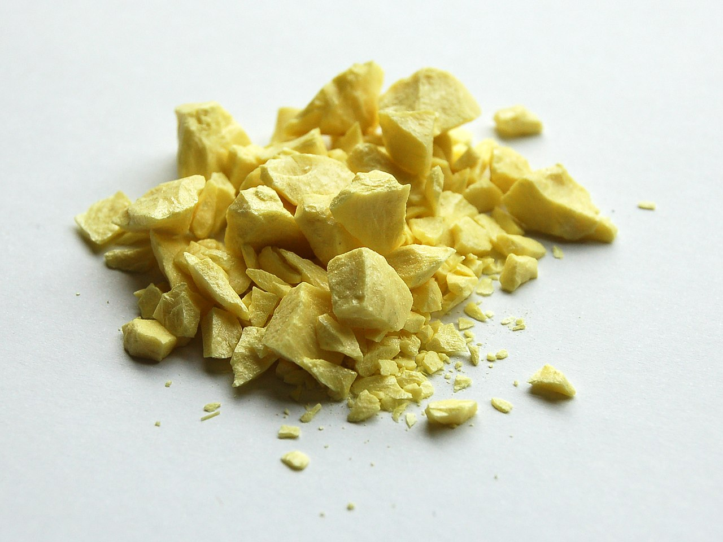
Nekovový.
Citronově žlutý v přírodním stavu.
Krvavě červený, když se roztaví.
Při hoření vydává modrý plamen.
Nalezen v blízkosti horkých pramenů; voní jako shnilá vejce.
Vytváří kyselý déšť.

Slide 3
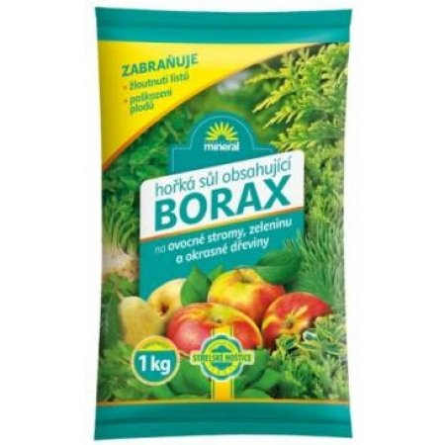
V přírodě pouze ve sloučeninách s jinými prvky.
Živina pro rostliny, která pomáhá budovat struktury buněčných stěn.
Jako kyselina, která se používá k hubení hmyzu.
Také čisticí prostředek.

Slide 4
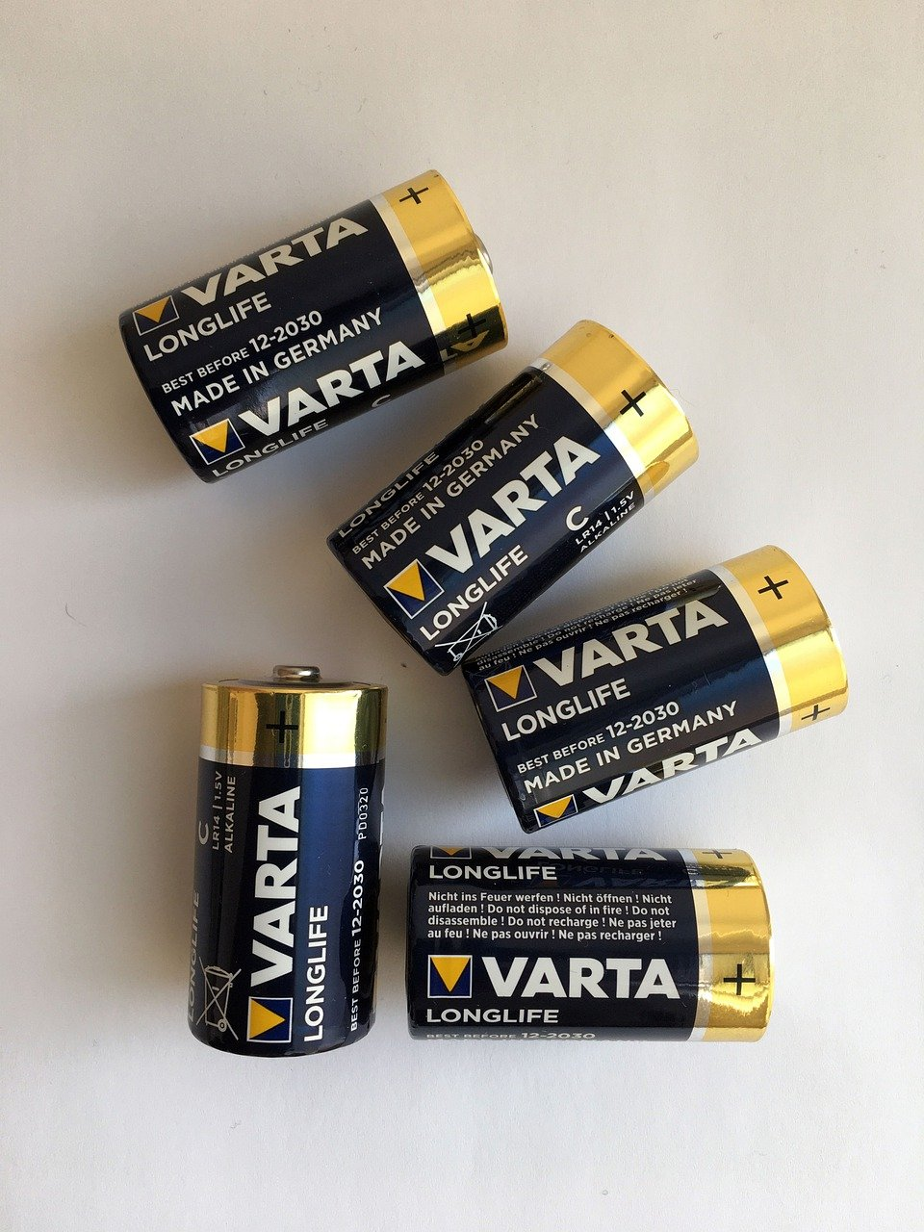
Kov.
Měkký, stříbřitě bílá barva.
Používá se v bateriích.
Používá se k léčbě některých duševních poruch.

Slide 5
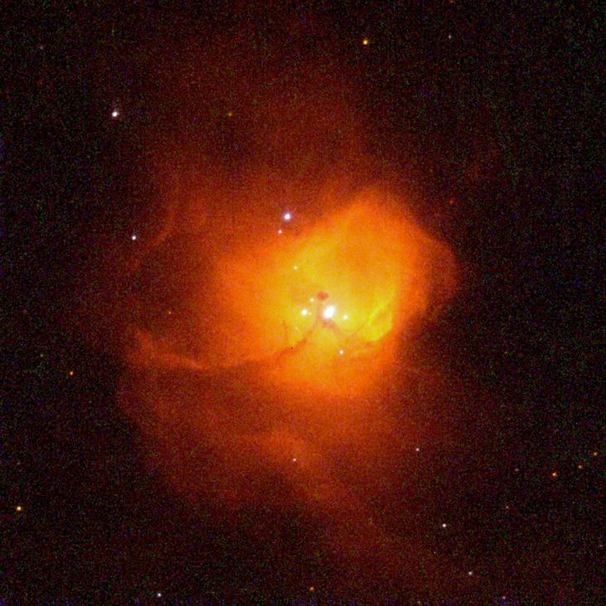
Nekovový, bezbarvý plyn.
Nejhojnější (a nejlehčí) prvek ve vesmíru.
Tvoří 75% zemské hmoty.
Nalezeno ve hvězdách a planetách.
V kombinaci s kyslíkem tento prvek vytváří vodu.

Slide 6
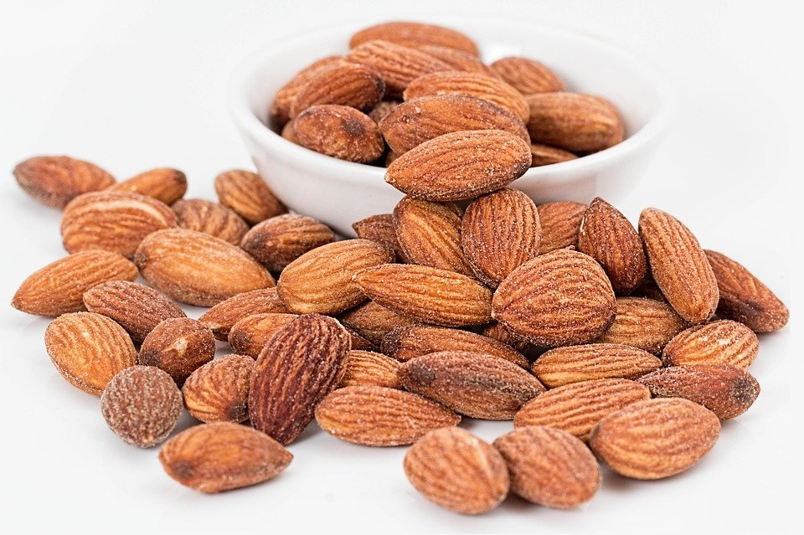
Hoří ve vzduchu a vytváří zářivě bílé světlo.
Používá se k výrobě ohňostrojů a námořních světlic.
Dobrý pro tělo.
Nachází se v potravinách jako jsou kešu oříšky a mandle.
Minerální vody.

Slide 7
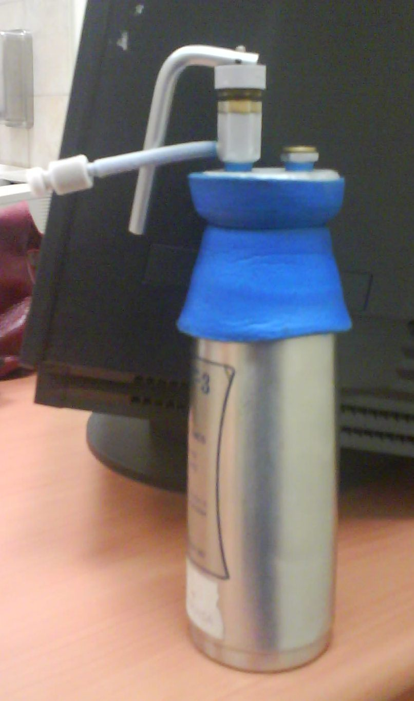
Nekov.
Bezbarvý plyn.
Tvoří 78% zemské atmosféry.
Nachází se v organismech.
Jako plyn způsobuje omrzliny na lidské pokožce; kapalný slouží k odstranění bradavic.

Slide 8
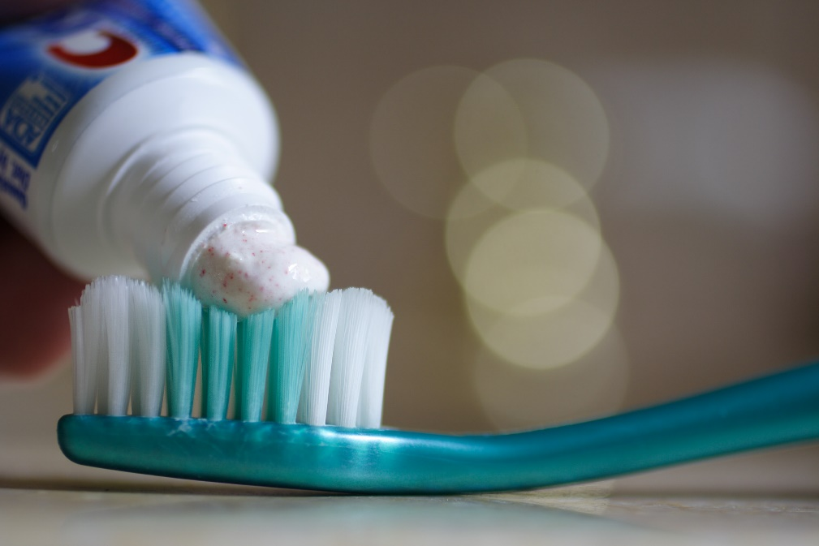
Nejvíce reaktivní ze všech prvků.
Složka v zubní pastě.
V kombinaci s dalším prvkem (uran) byla vyrobena atomová bomba, která byla použita ve druhé světové válce.
Způsobuje těžké poleptání kůže.

Slide 9
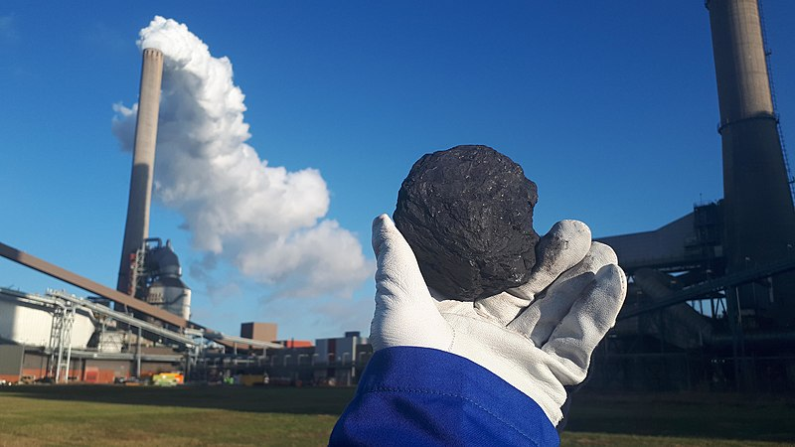
Nekov.
Vytváří různé vazby, které vytvářejí různé důležité látky.
Stavební kámen života.
Tvoří tuhu i diamant.
Ve sloučenině s kyslíkem je potravou pro rostliny.

Slide 10
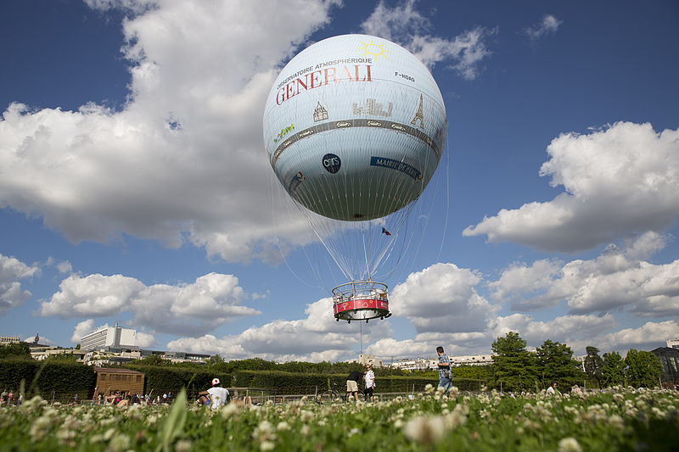
Lehký plyn
Druhý nejhojnější (a druhý nejlehčí) prvek ve vesmíru
Slouží k nafouknutí balónů a vzducholodí

Slide 11
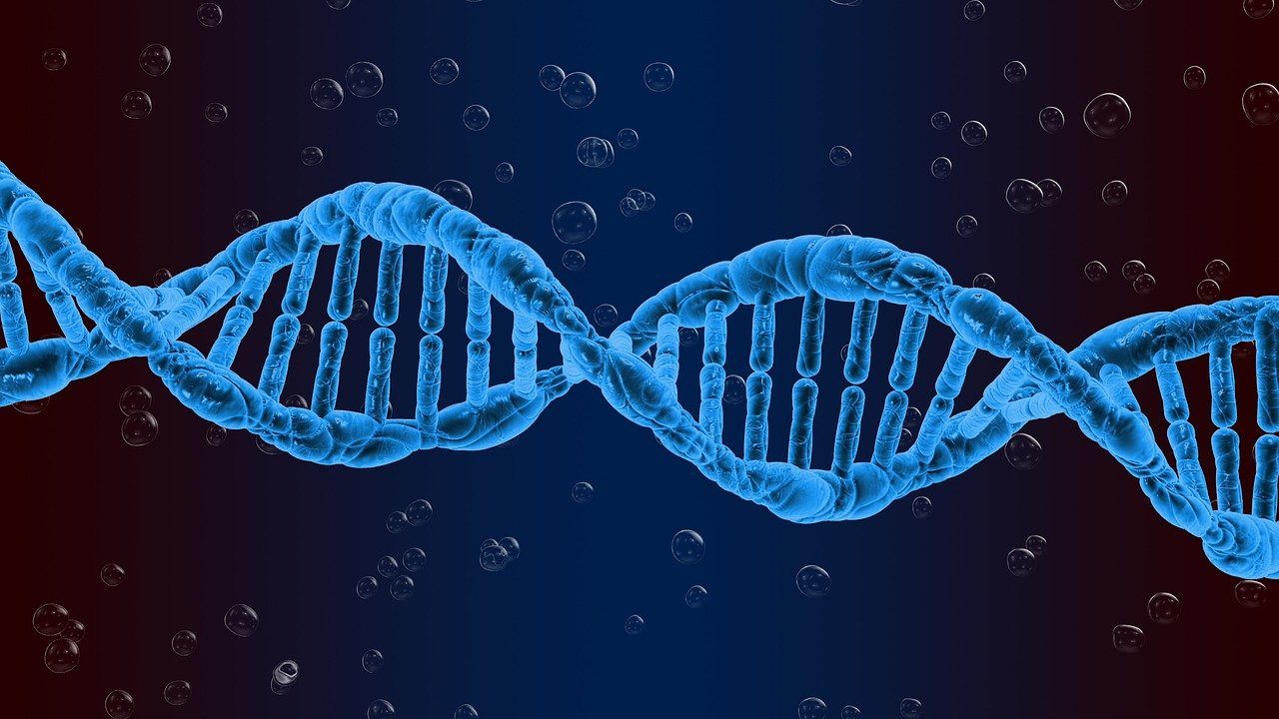
Nekov.
"Nosič světla„.
Velmi reaktivní prvek; v přírodě jen ve sloučeninách.
Složka genetického materiálu (DNA).
Používá se široce ve výbušninách, v zápalkách.
Používá se jako pesticid.

Slide 12
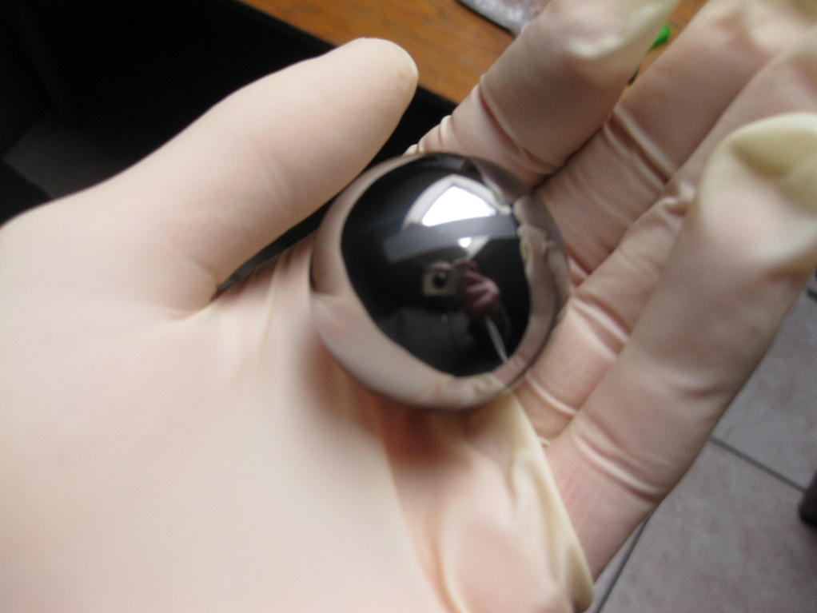
Kov.
Používá se jako tužidlo.
Má vynikající vodivost; zvuk a velmi dobře vede elektřinu.
Velmi lehký; slouží k výrobě tryskových letadel, raket a satelitů.

Slide 13
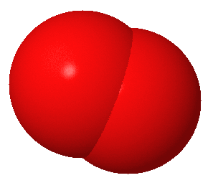
Bezbarvý plyn.
Jedna ze dvou hlavních složek vzduchu.
Vytvářen rostlinami během fotosyntézy.
Zvířata a lidé to potřebují k dýchání.
Když se tři z těchto atomů spojí, vytvoří se molekula ozonu.

Slide 14
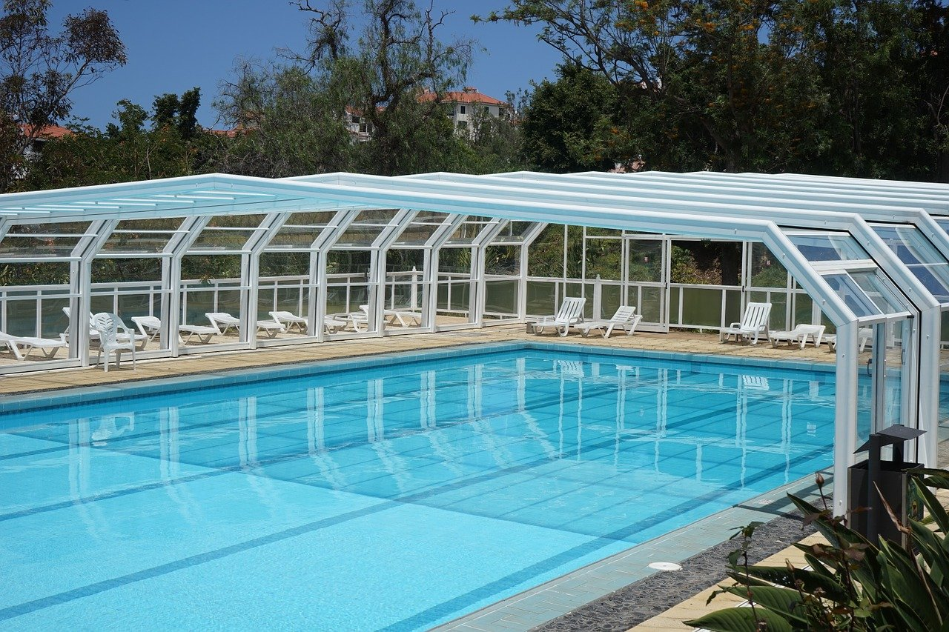
Používá se v bělících a dezinfekčních prostředcích.
Používá se v bazénech, aby byly čisté.
Může být použit k čištění pitné vody.

Slide 15
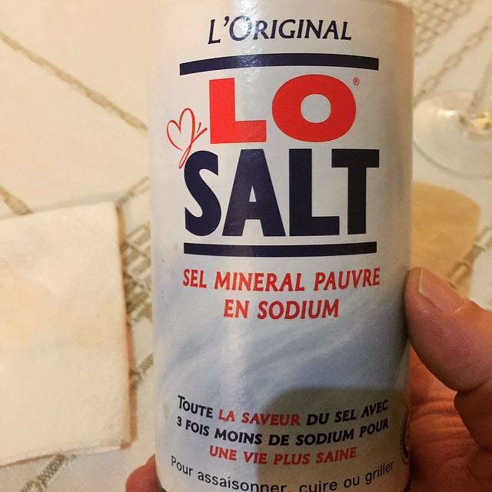
Kov.
Vysoce reaktivní prvek.
Jako sůl, která se v oceánech Země vyskytuje ve velkém množství.
Vinaři jej používají ve vinných sudech, aby zabránili přeměně vína na ocet.
Uvolňuje se při cvičení v potu.

Slide 16
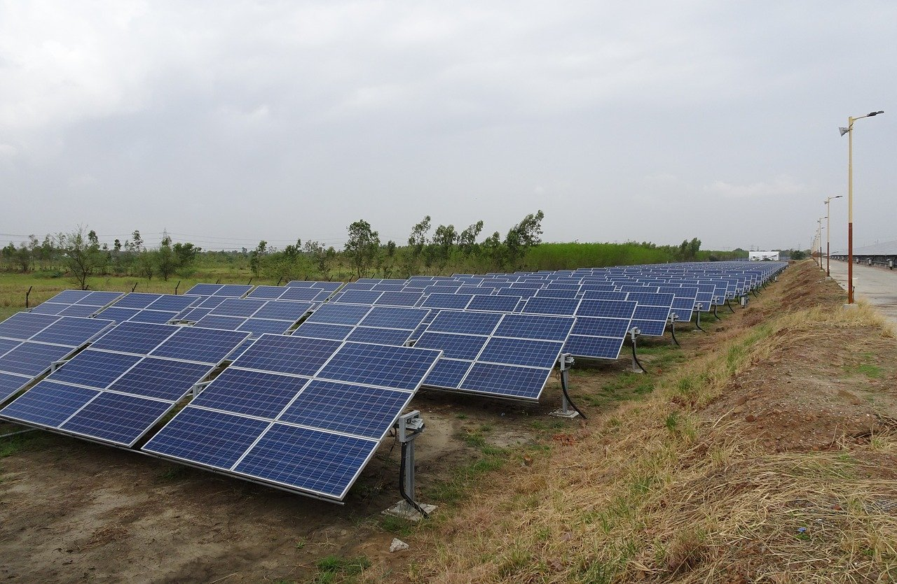
Bohatý v zemské kůře; tvoří písek.
Používá se k výrobě skleněných a keramických materiálů.
Používá se k výrobě elektronických zařízení, jako jsou solární články, tranzistory a počítačové čipy.

Slide 17
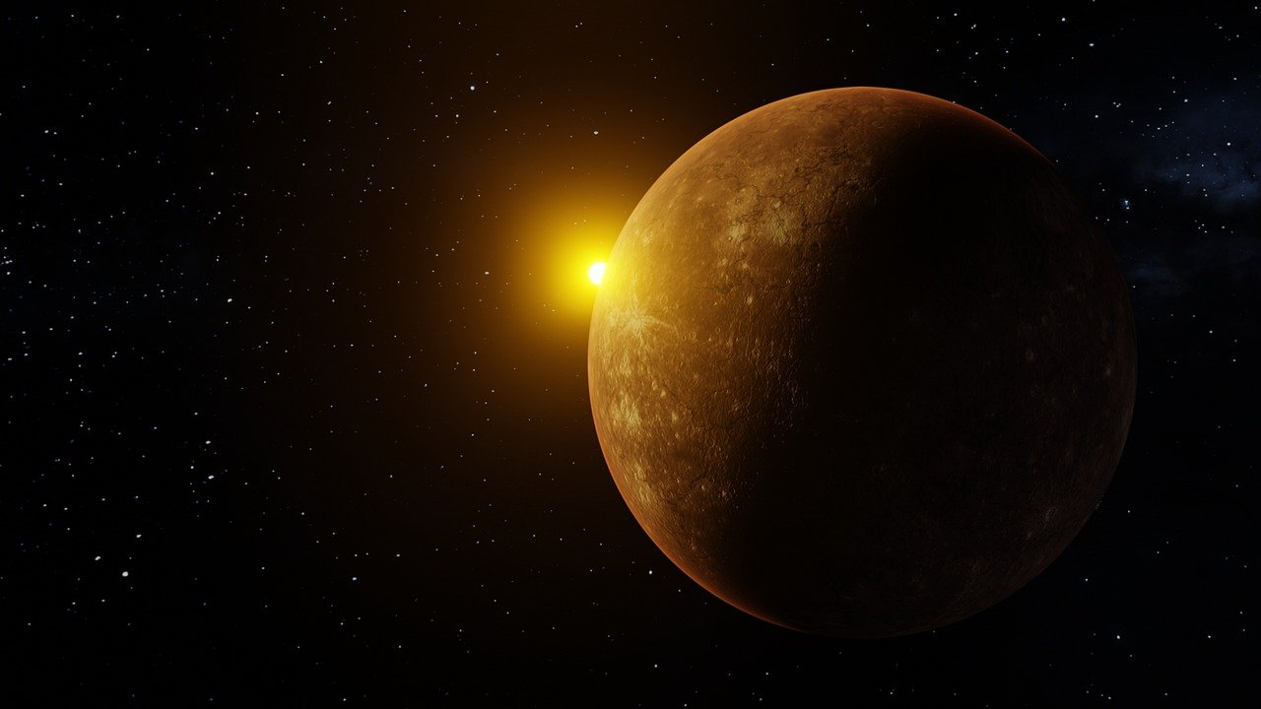
Vzácný plyn.
Tvoří méně než 1% zemské atmosféry a 70% atmosféry Merkuru.
Velmi stabilní prvek; slouží k uchování starých dokumentů.
Vinaři jej používají ve vinných sudech, aby zabránili přeměně vína na ocet.

Slide 18
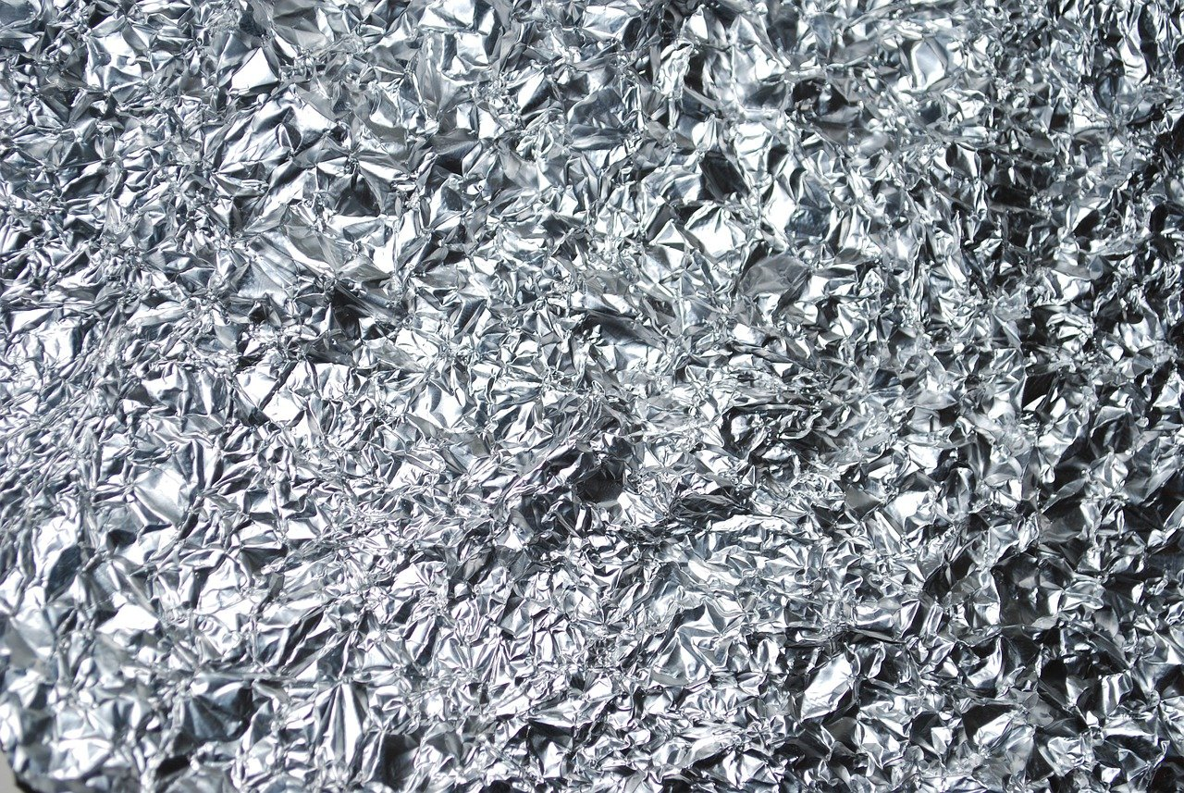
Kov.
Známý svou odolností proti korozi a nízkou hmotností.
Ekonomicky významný.
Používá se v moderních letadlech kvůli vysokému poměru pevnosti a hmotnosti.
Jako součást slitin pro rámy kol.

Slide 19
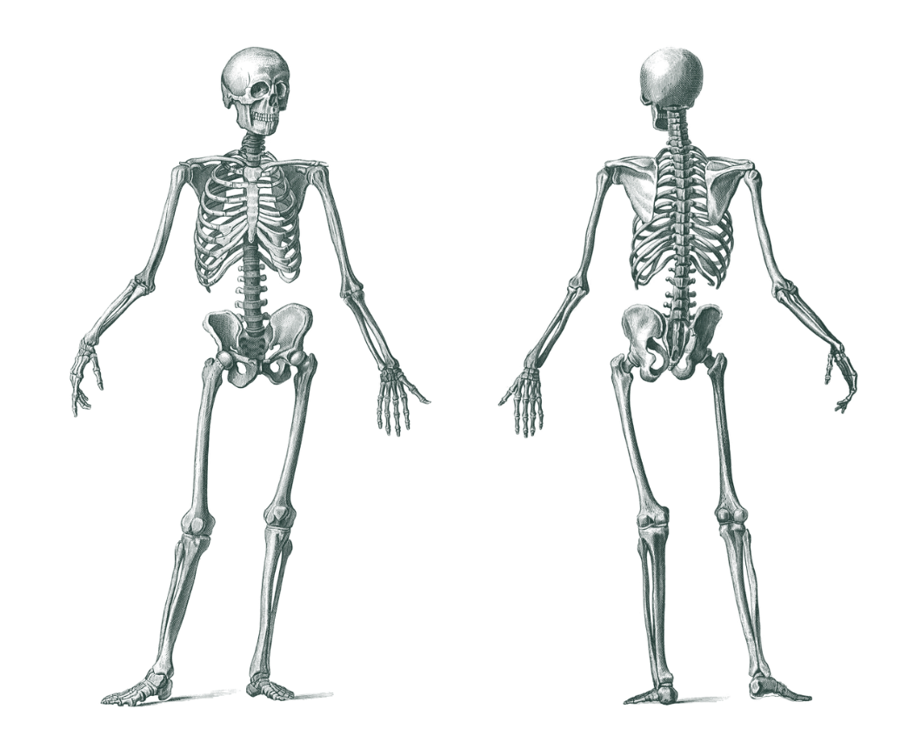
Kov.
Nachází se v horninách a minerálech.
Používá se k výrobě cementů a malt.
Důležitá lidská živina dostupná v mléčných výrobcích, fazolích a pomerančích.
Základní složka listů, kostí, zubů a skořápek.

Slide 20
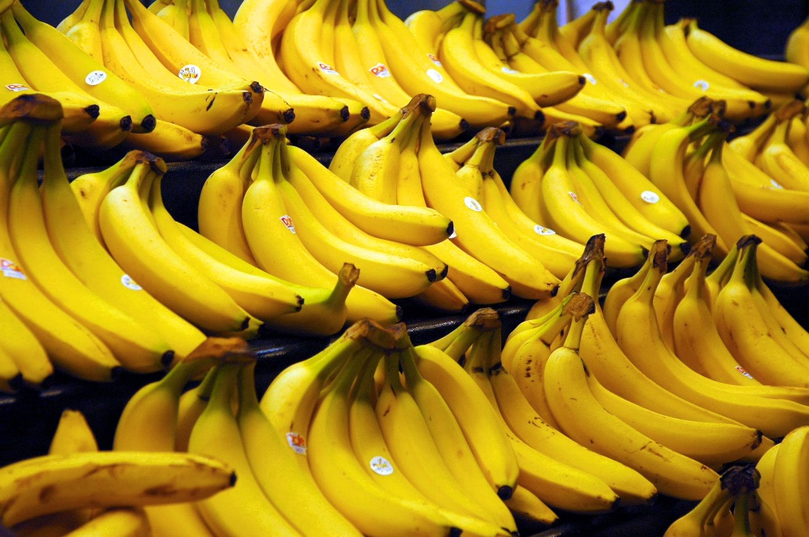
Stříbřitě bílý kov.
Lze řezat nožem.
Nezbytný prvek pro všechny živé tvory.
V kombinaci s chlorem se používá k zastavení srdce během operací.
Při hoření vydává fialový plamen.

Slide 21
Vzácný plyn.
Na Zemi velmi vzácný, ale hojný ve zbytku vesmíru.
Nejintenzivnější světelný výboj všech plynů.
Používá se k výrobě reklamních značek.

Slide 22
Odpovědi
Slide 1: tabulka prvků
Slide 2: síra
Slide 3: bor
Slide 4: lithium
Slide 5: vodík
Slide 6: hořčík
Slide 7: dusík
Slide 8: fluor
Slide 9: uhlík
Slide 10: helium
Slide 11: fosfor
Slide 12: berillium
Slide 13: kyslík
Slide 14: chlor
Slide 15: sodík
Slide 16: křemík
Slide 17: argon
Slide 18: hliník
Slide 19: vápník
Slide 20: draslík
Slide 21: neon

Slide 23
Odkazy na zdroje
Periodická soustava prvků dle IUPAC. Osobní webové stránky Ladislava Nádherného na VŠCHT Praha [online]. Praha: VŠCHT Praha, 2017 [cit. 2019-09-13]. Dostupné z: http://web.vscht.cz/~nadhernl/psp.html
https://commons.wikimedia.org/wiki/File:Sulfur-sample.jpg
https://pixabay.com/cs/photos/baterie-c-nap%c3%a1jen%c3%ad-nab%c3%adt-z%c3%a1sadit%c3%bd-5035068/
https://picryl.com/media/n81-in-the-small-magellanic-cloud
https://www.maxpixel.net/Almonds-Roasted-Nuts-Roasted-Salted-Nuts-1768792
https://commons.wikimedia.org/wiki/File:Liquid_nitrogen_spray_tank.jpg
https://commons.wikimedia.org/wiki/File:Toothpasteonbrush.jpg
https://commons.wikimedia.org/wiki/File:Piece_of_coal_in_front_of_a_coal_firing_power_plant.jpg
https://cs.wikipedia.org/wiki/Soubor:Ballon_Generali_taking_off.jpg
https://pixabay.com/cs/illustrations/dna-genetika-biologie-v%C4%9Bda-3889611/
https://commons.wikimedia.org/wiki/File:BERYLLIUM_-_KUGEL_1.JPG
https://commons.wikimedia.org/wiki/File:Oxygen_molecule.png

Slide 24
Odkazy na zdroje
https://pixabay.com/cs/photos/baz%c3%a9n-plaveck%c3%bd-baz%c3%a9n-plaveck%c3%bd-syst%c3%a9m-375460/
https://www.flickr.com/photos/arthur-caranta/17127757887
https://pixabay.com/cs/photos/sol%c3%a1rn%c3%ad-panely-obnoviteln%c3%a1-energie-3507949/
https://pixabay.com/cs/photos/rtu%c5%a5-planeta-prostor-koule-vesm%c3%adr-5537392/
https://pixabay.com/cs/photos/hlin%c3%adk-f%c3%b3lie-staniol-chrom-leskl%c3%bd-5283393/
https://pixabay.com/cs/illustrations/lidsk%c3%a1-kostra-kostry-anatomie-kosti-5500722/
https://commons.wikimedia.org/wiki/File:Bananas.jpg
https://pixabay.com/cs/photos/neon-sv%c4%9btlo-podepsat-memphis-elvis-5260318/

